Slide 1

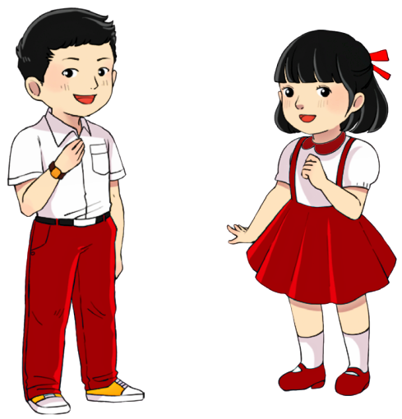
CHỦ ĐỀ 16: ƯỚC MƠ
Bài 3: iên- yên

Slide 2

biển
iên
đèn điện
iên
chim yến
yên

Slide 3



Tiếng Việt 1
i-ê-nờ- iên
iên
iên

Slide 4

Tiếng Việt 1
iên
b
iên
biển
biển

Slide 5
Tiếng Việt 1
Y-ê- nờ- yên
yên
yên

Slide 6
Tiếng Việt 1
yên

Slide 7
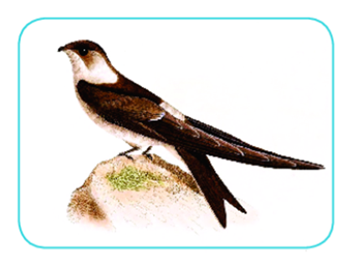
Tiếng Việt 1
yên
yên
yến
chim yến

Slide 8



iên yên
b
iên
biển
biển
chim yến

Slide 9


Tiếng Việt 1
Viết

Slide 10


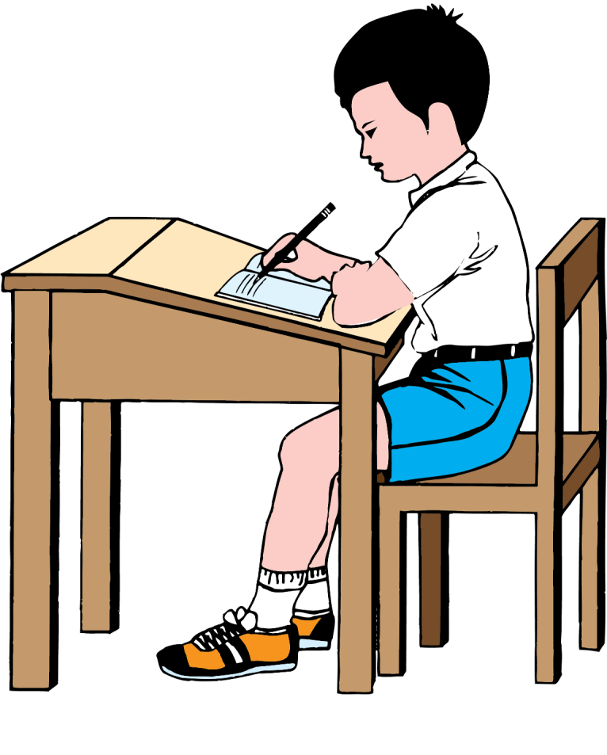
Tiếng Việt 1
Tư thế viết

Slide 11
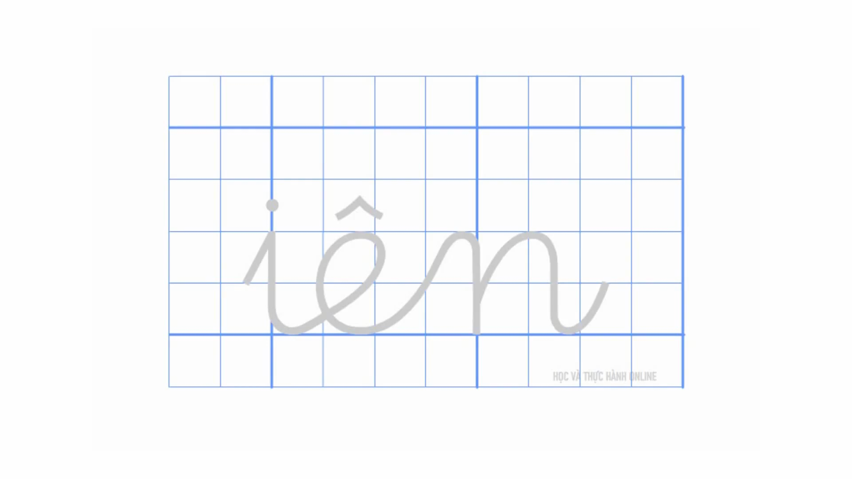
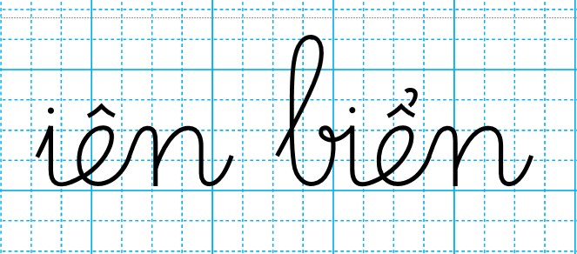

Slide 12
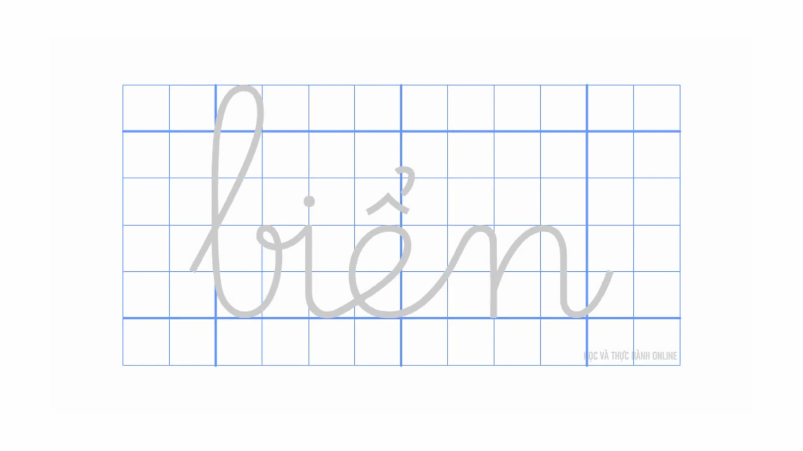

Slide 13
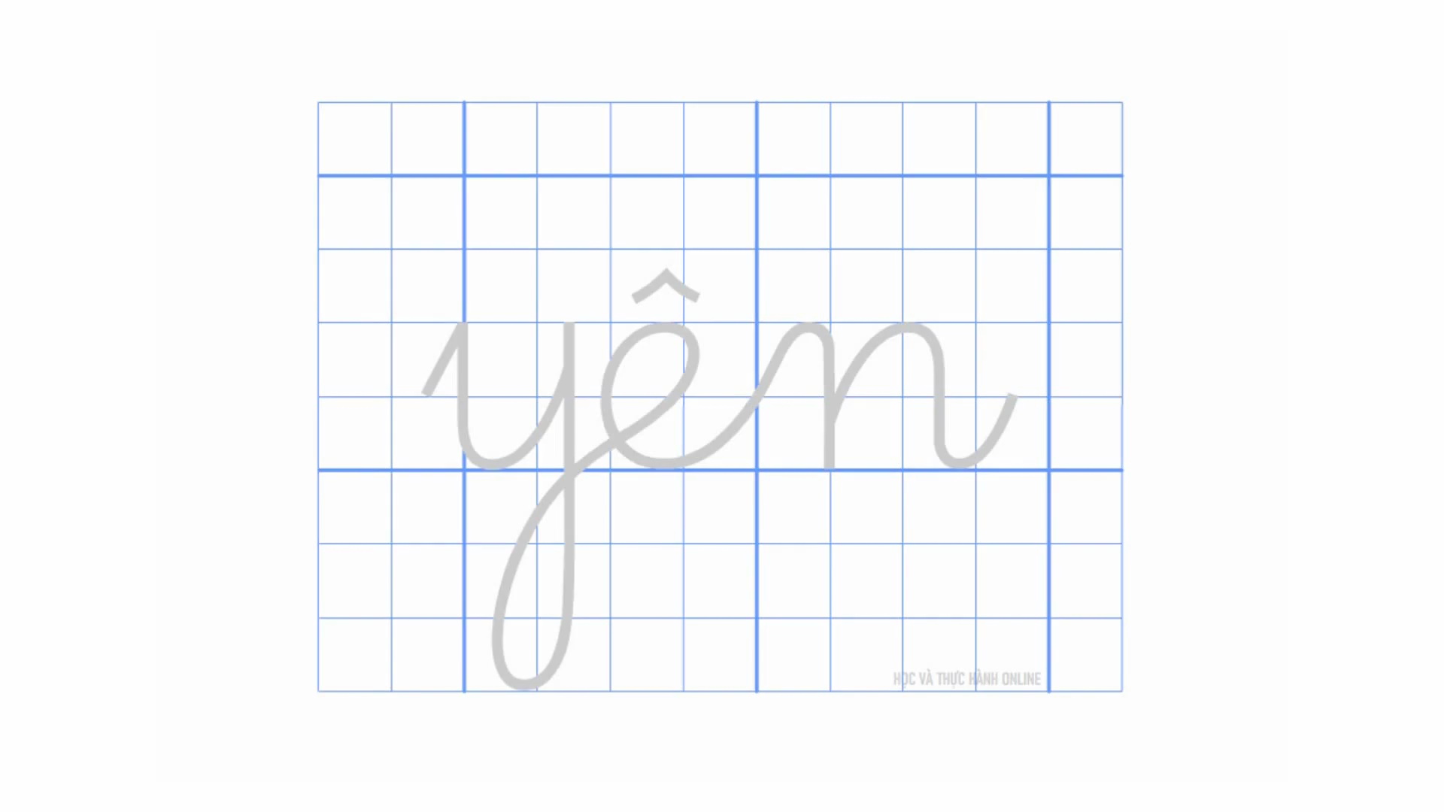
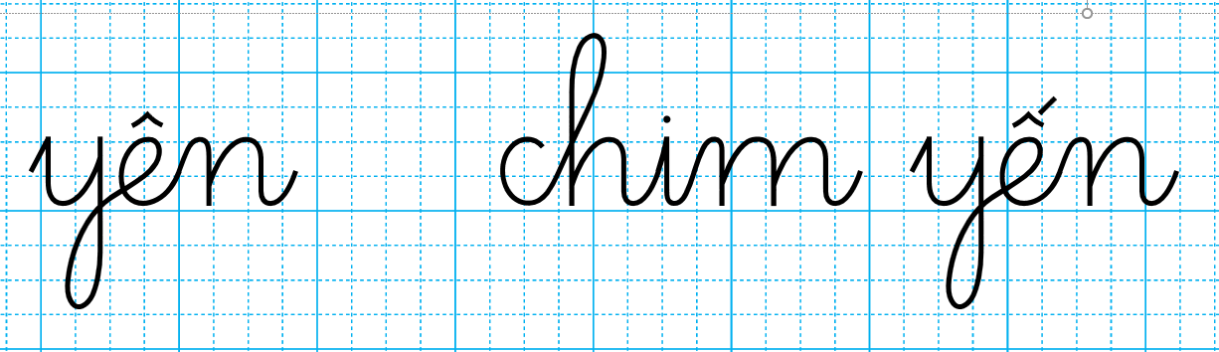

Slide 15

Tiếng Việt 1
Đọc

Slide 16




bóng điện
iên
yên
yên xe
thiếu niên
thư viện
iên
iên

Slide 17
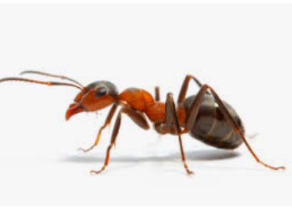
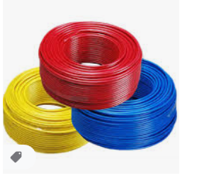
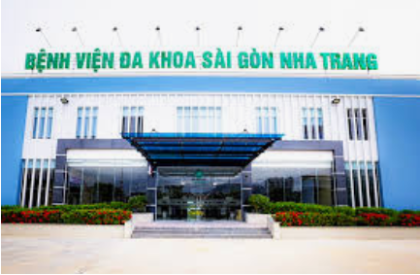
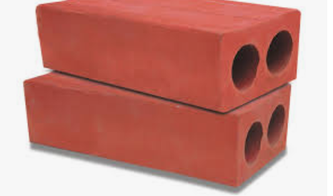
iên
con kiến
iên
dây điện
iên
iên
bệnh viện
viên gạch
iên

Slide 18
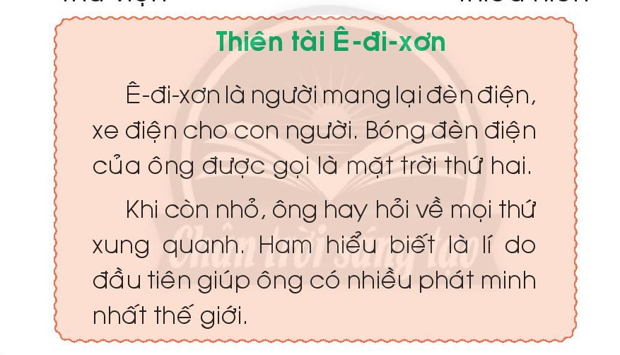
1
iên
iên
2
iên
3
4

Slide 19

Tiếng Việt 1
Hoạt động mở rộng

Slide 20

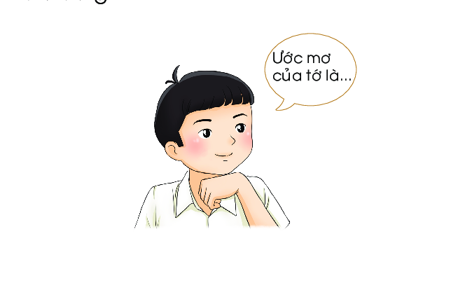

Tiếng Việt 1
Nói gì ?
161

Slide 21



Tiếng Việt 1
iêc
uôc
ươc
Củng cố
bài học

